Slide 1
소프트웨어 프로젝트 Ⅰ
웹 API 과제 보고서
20191564 김신건
01 분반

Slide 2
목차
● Designer 탭 구성
● Blocks 코드 구성
● Web API 디버깅
● Designer 탭 추가 구성 (UI 개선)
● 실행 장면 & 전체 코드

Slide 3
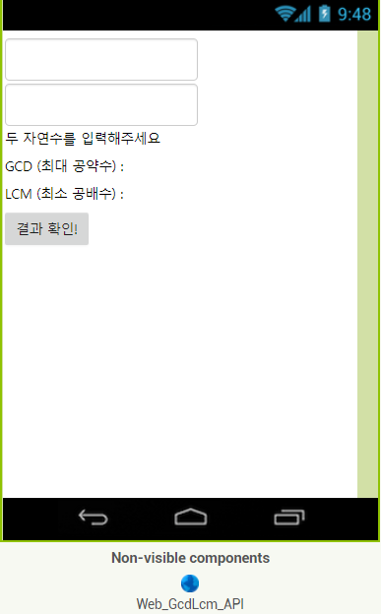
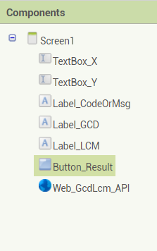
Designer Tab 구성
● TextBox_X
사용자에게 자연수 X를 입력받는 TextBox
● TextBox_Y
사용자에게 자연수 Y를 입력받는 TextBox
● Label_CodeOrMsg
에러 메시지 또는 안내 메시지가 출력되는 Label
● Label_GCD
두 자연수의 최대공약수가 출력되는 Label
● Label_LCM
두 자연수의 최소공배수가 출력되는 Label
● Button_Result
결과를 처리하기 위한 Button
● Web_GcdLcm_API
Gcdlcm Web API를 연결하기 위한 Web

Slide 4
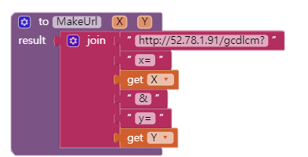
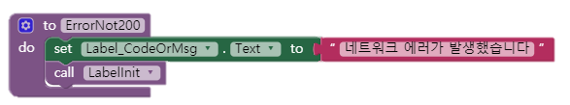
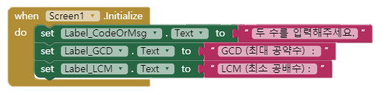
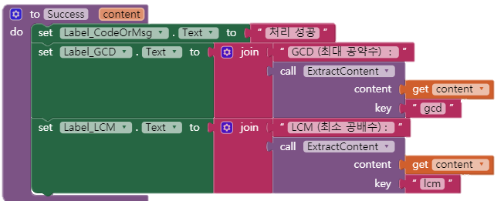
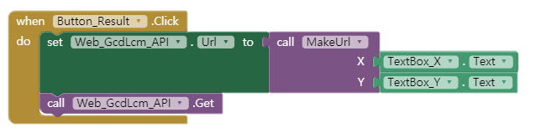
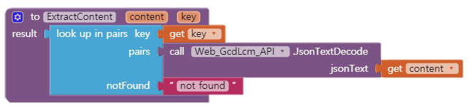
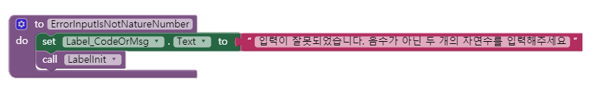
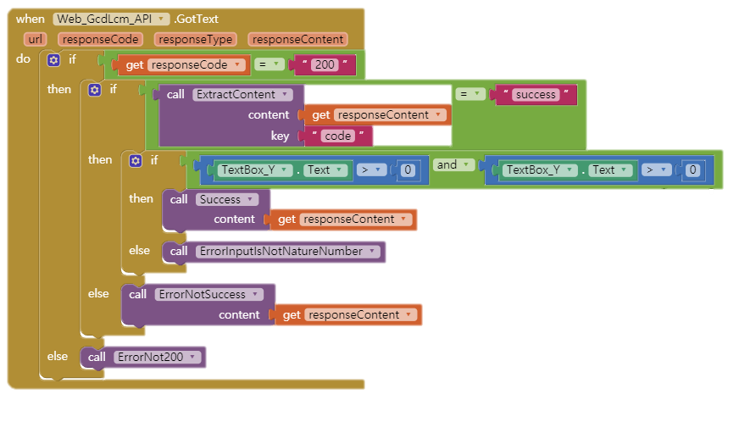
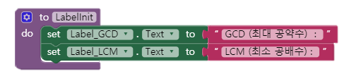
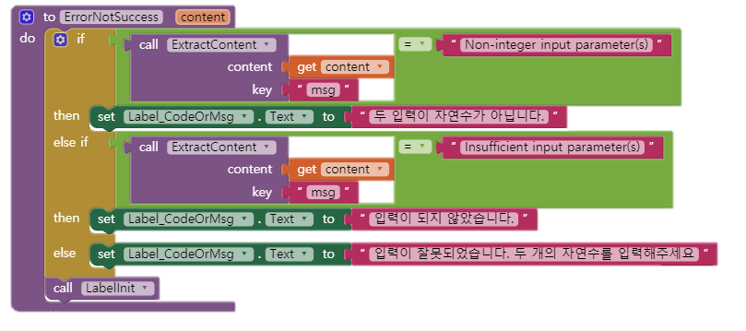
Blocks 코드 구성(개요)
Initialize Part
Button_Result.Click
이벤트 발생
Web_GcdLcm_API.GotText
이벤트 발생

Slide 5
Blocks 코드 구성(1)
Initialize Part

Slide 6
Blocks 코드 구성(2)
Button_Result.Click 이벤트 발생

Slide 7
Blocks 코드 구성(3)
Web_GcdLcm_API.GotText
이벤트 발생

Slide 8
Blocks 코드 구성(2)
Initialize Part

Slide 9
Blocks 코드 구성(2)
Initialize Part

Slide 10
Blocks 코드 구성(2)
Initialize Part

Slide 11
Blocks 코드 구성(2)
Initialize Part

Slide 12
Blocks 코드 구성(2)
Initialize Part

Slide 13
Blocks 코드 구성(2)
Initialize Part

Slide 14
Blocks 코드 구성(2)
Initialize Part

Slide 15
Blocks 코드 구성(2)
Initialize Part

Slide 16
Blocks 코드 구성(2)
Initialize Part

